Slide 1
onde acoustique
signal électrique
Carte d’acquisition
Diapason
Microphone
analogique
analogique
signal électrique
numérique
Logiciel Latis-Pro

Slide 2
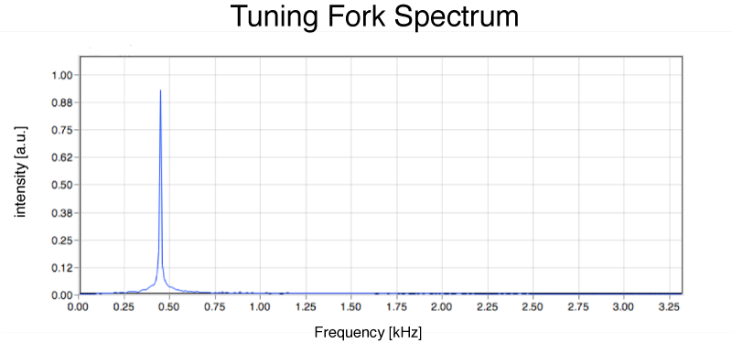
Spectre d’un diapason
Source: CCNY Physics Lab

Slide 3
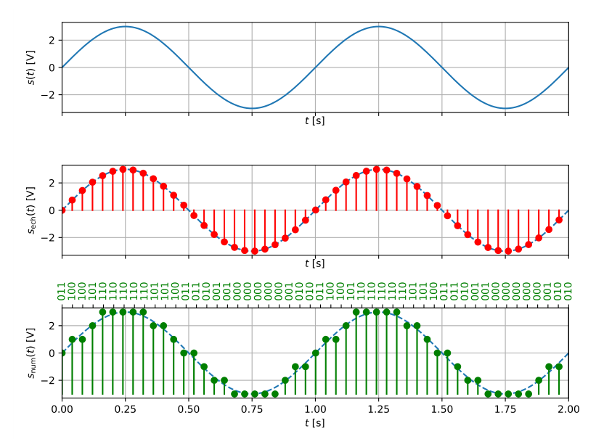
Echantillonnage numérique d’un signal s(t) sur 8 niveaux multiples de 1V.
Source: J. Neveu

Slide 4
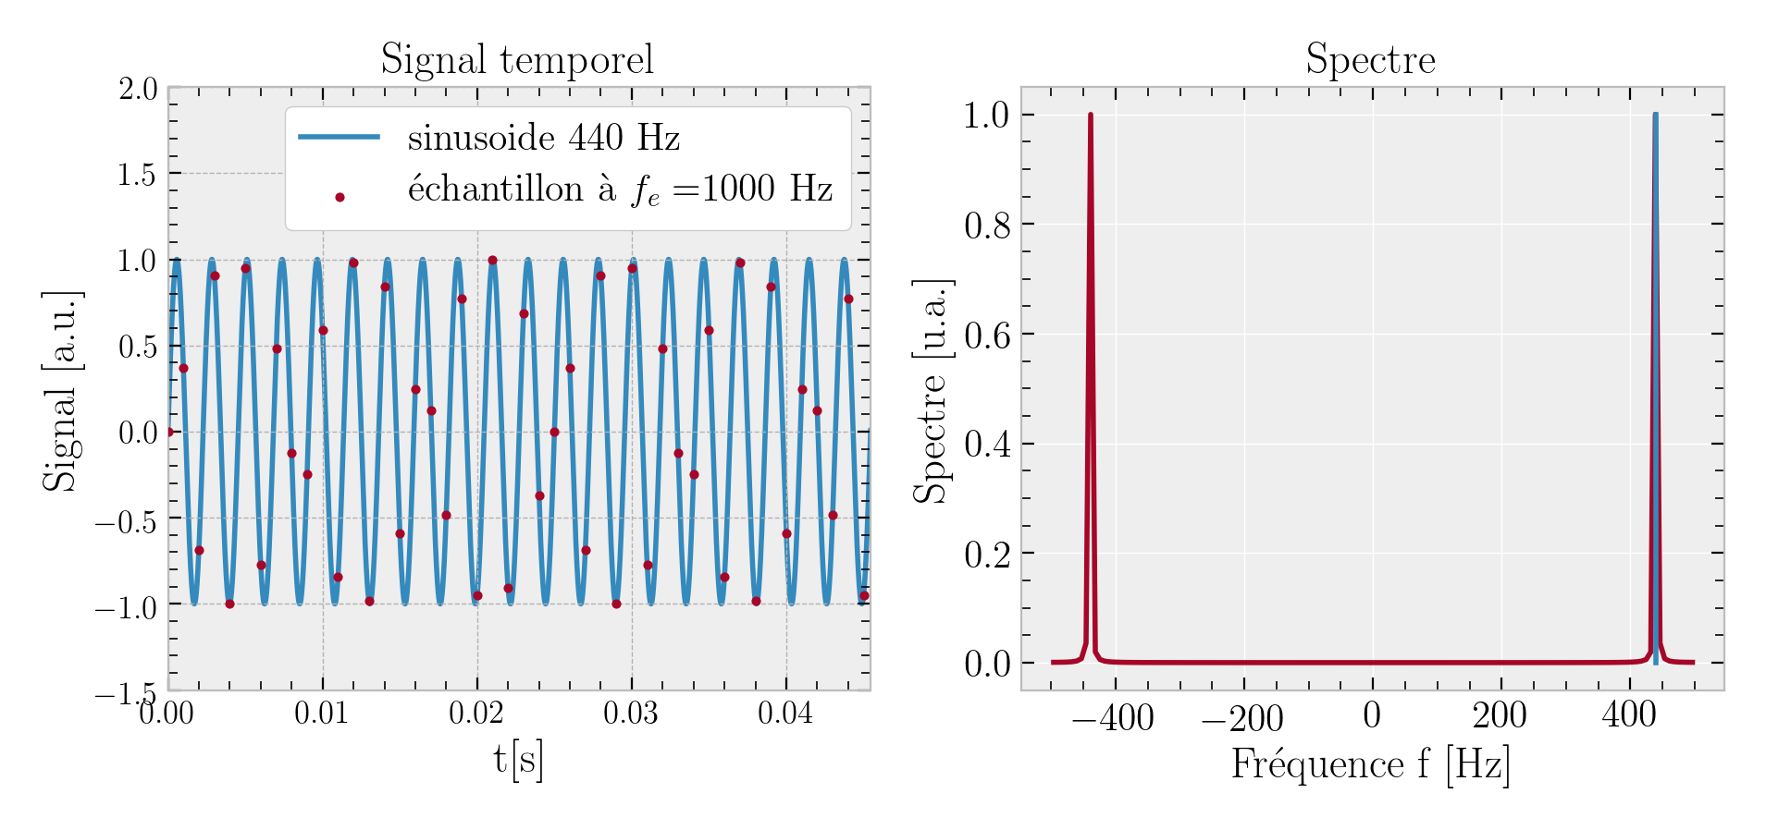
Réalisé avec Python

Slide 5
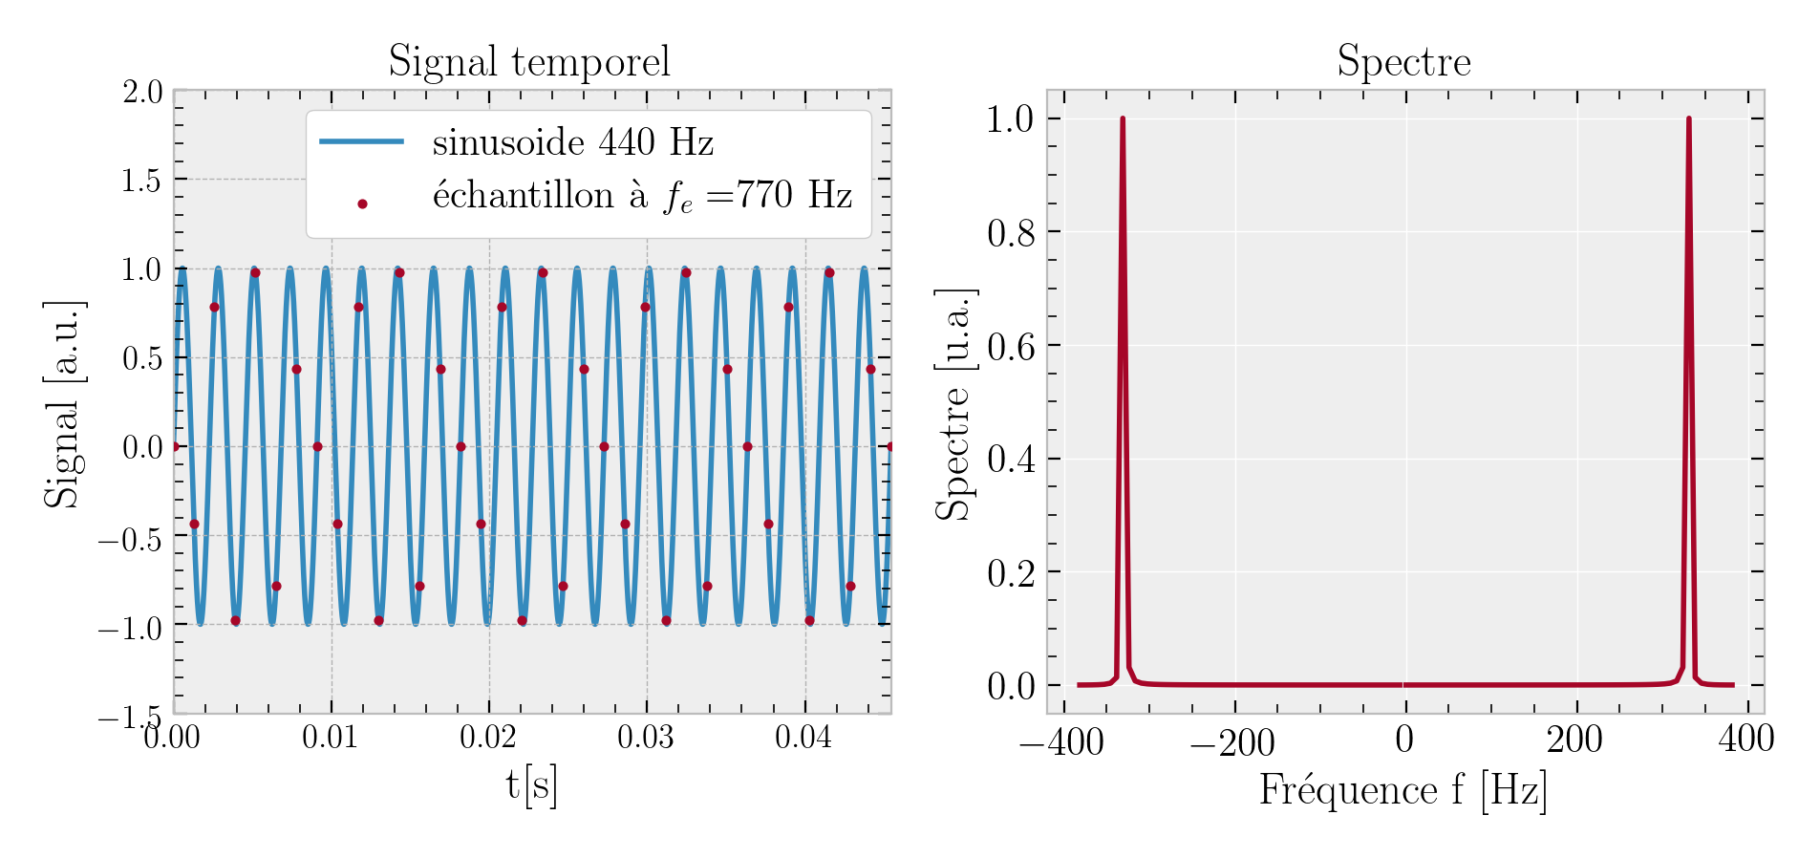
Réalisé avec Python

Slide 6
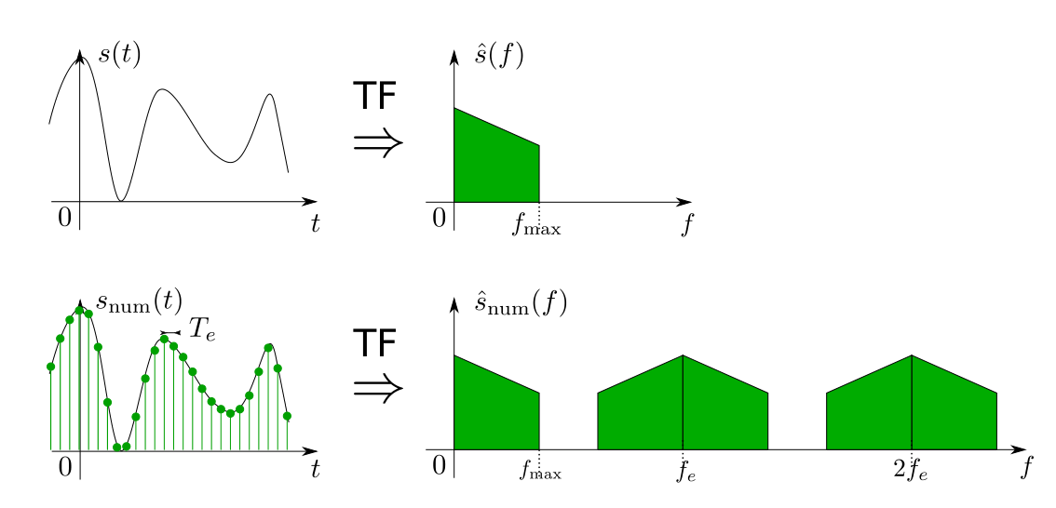
Cas favorable du théorème de Shannon
Source: J. Neveu

Slide 7
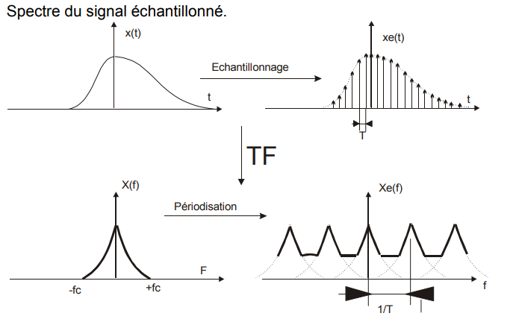
Cas défavorable du théorème de Shannon
Source: J. Neveu

Slide 8
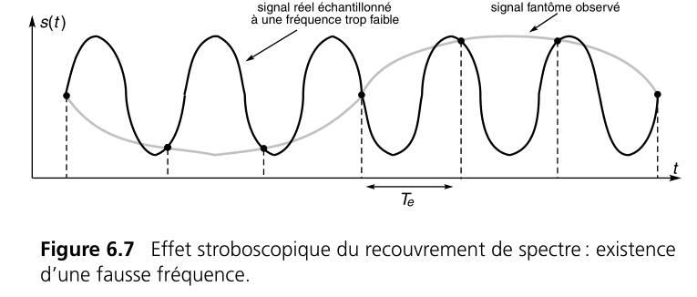
Source: Cottet

Slide 9
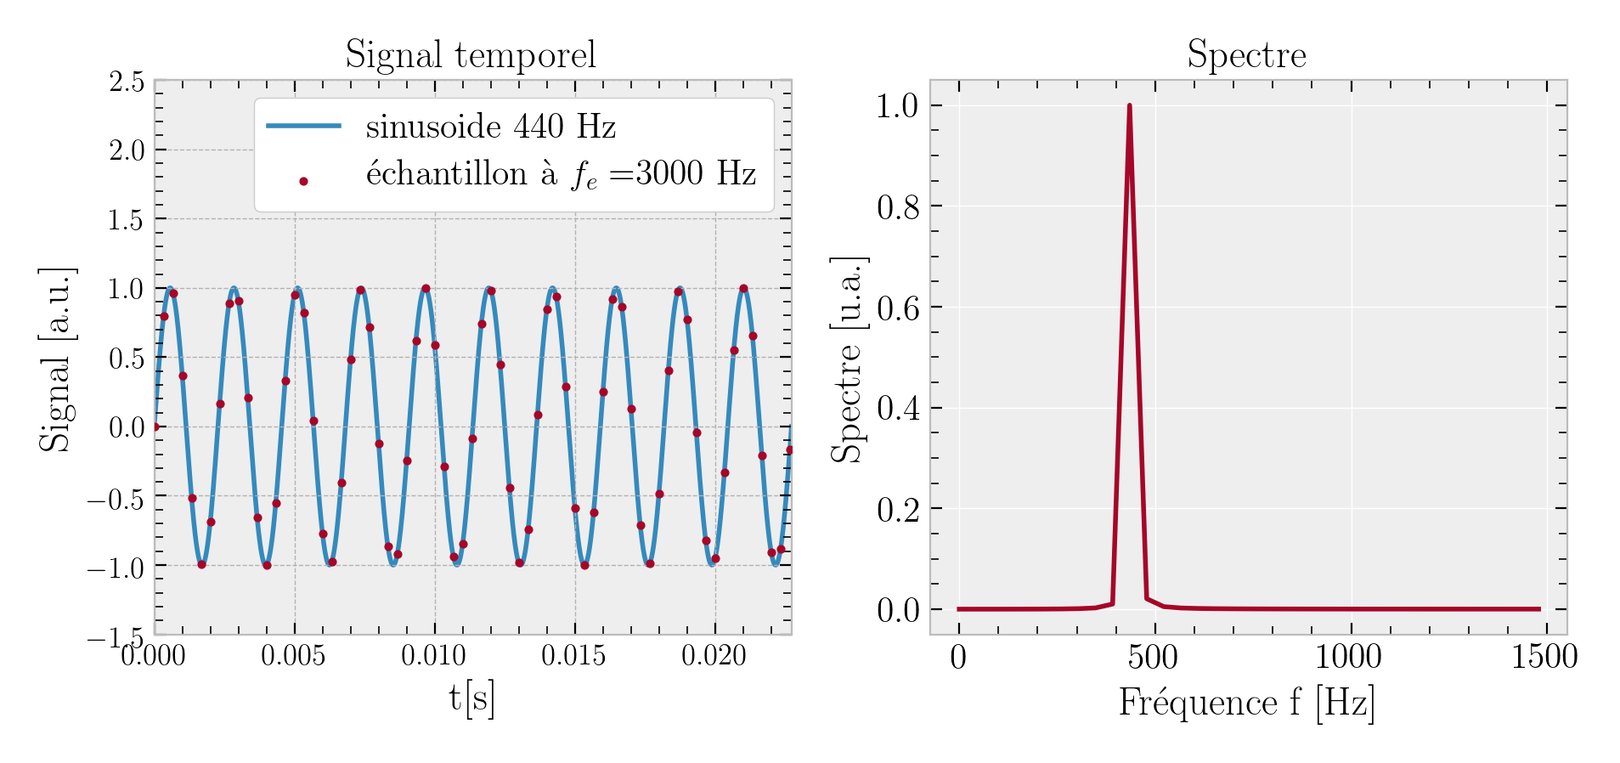
Réalisé avec Python

Slide 10
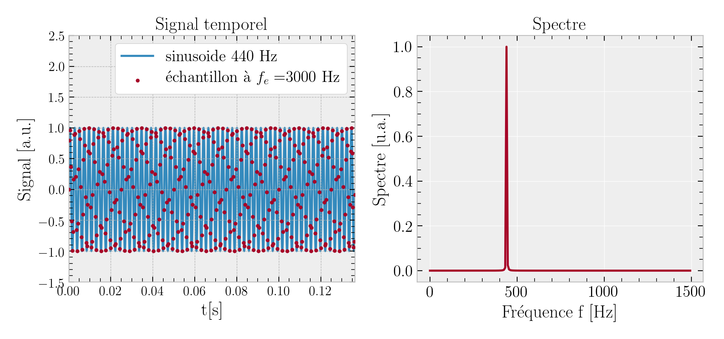
Réalisé avec Python

Slide 11
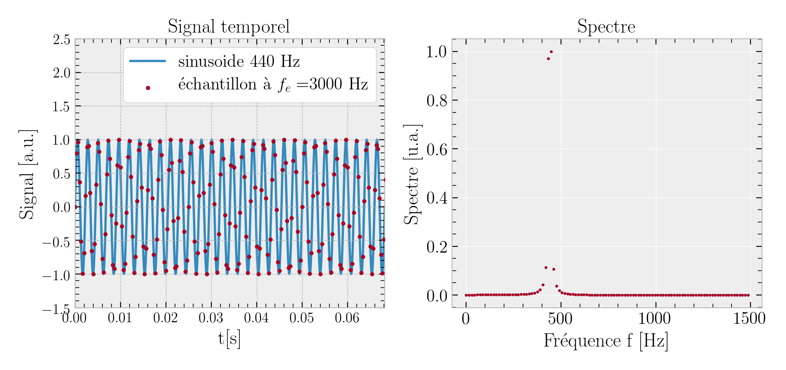

Slide 12
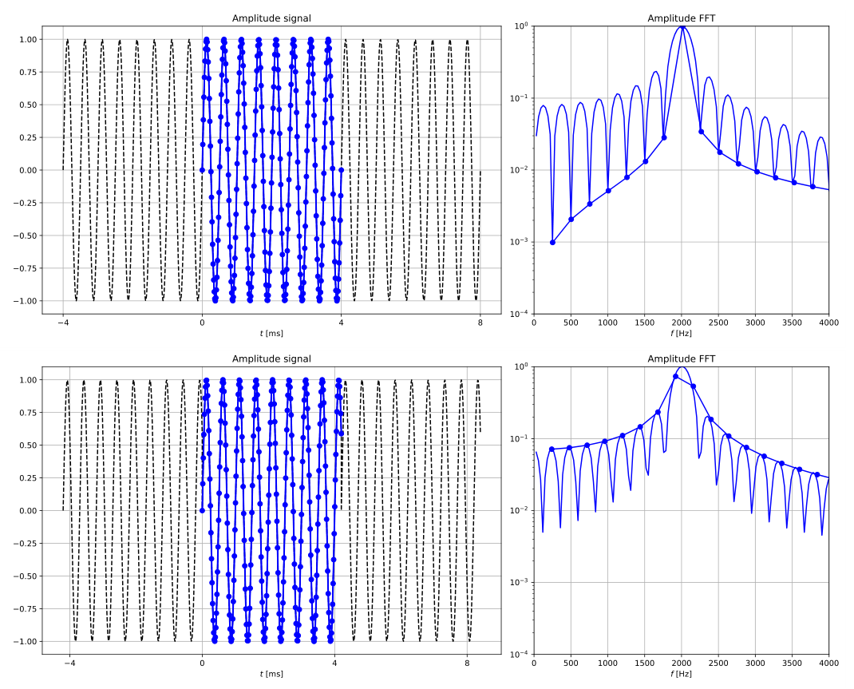
Gauche: signal temporel tronqué. Droite: spectre théorique du signal tronqué et spectre discret.
J. Neveu

Slide 13
Paramètre temporel | Effet sur le spectre
Période d’échantillonnage $T_{e}$ | Périodisation tous les $f_{e}=\frac{1}{T_{e}}$, critère de Shannon
Durée de l’acquisition $T_{0}$ | Largeur spectrale $Δf∼\frac{1}{T_{0}}$, résolution spectrale

Slide 14
Signal de fréquence $f_{0}$
Signal reçu
Signal final
Multiplieur
Filtre passe-bas

Slide 15
composante récupérée

